Slide 1

Registo de Ponto
Nuno Delgado A46924

Slide 2
Resumo
Até agora no meu período de estágio, tive a oportunidade de trabalhar no desenvolvimento de um aplicativo web utilizando a biblioteca React. O projeto visava solucionar os desafios enfrentados por empresas na gestão eficiente de registos de ponto de seus funcionários, proporcionando uma ferramenta digital intuitiva e fácil de usar.

Slide 3
Introdução
O controle de registos de ponto é uma questão fundamental para as organizações, garantindo a precisão e conformidade com as regulamentações trabalhistas. No entanto, muitas empresas ainda dependem de métodos manuais ou sistemas desatualizados para gerenciar esses registos, o que pode resultar em erros, ineficiências e falta de transparência.

Slide 4
Desenvolvimento
Durante a primeira semana de estágio na Morecolab, fui responsável pelo design da aplicação móvel e web destinada à gestão de registos de ponto dos colaboradores, bem como para facilitar o trabalho remoto.
Durante a segunda semana do meu estágio, concentrei-me na implementação da aplicação móvel utilizando a framework React Native.
Desenvolvimento da Página Web
Configuração do Ambiente: Preparei o ambiente de desenvolvimento para a criação de aplicações web, configurando as ferramentas necessárias como HTML, CSS e JavaScript.
Estruturação Inicial: Iniciei a criação da estrutura básica da página web, definindo o layout e adicionando elementos estáticos para criar uma base sólida.
Integração de Componentes: Comecei a integrar componentes e elementos visuais semelhantes aos usados na aplicação móvel, garantindo consistência visual entre as diferentes plataformas.
Início da Navegação: Introduzi funcionalidades básicas de navegação entre as páginas da aplicação web, dando os primeiros passos para criar uma experiência de usuário completa.

Slide 5
Conexão da Base de Dados com a Aplicação Web e Móvel em React Native
Durante uma semana intensiva de trabalho, concentrei meus esforços na integração da base de dados com as aplicações web e móvel desenvolvidas em React e React Native, respectivamente.

Slide 6
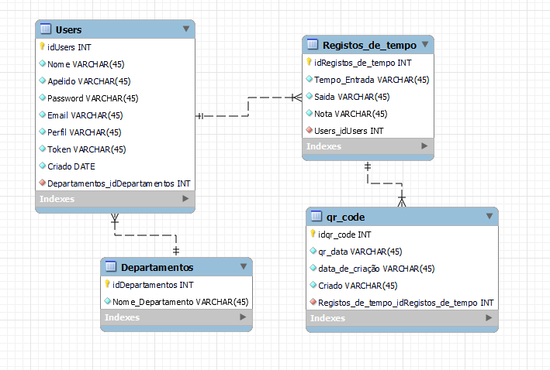
Diagrama ER

Slide 7
Mockups

